Slide 1
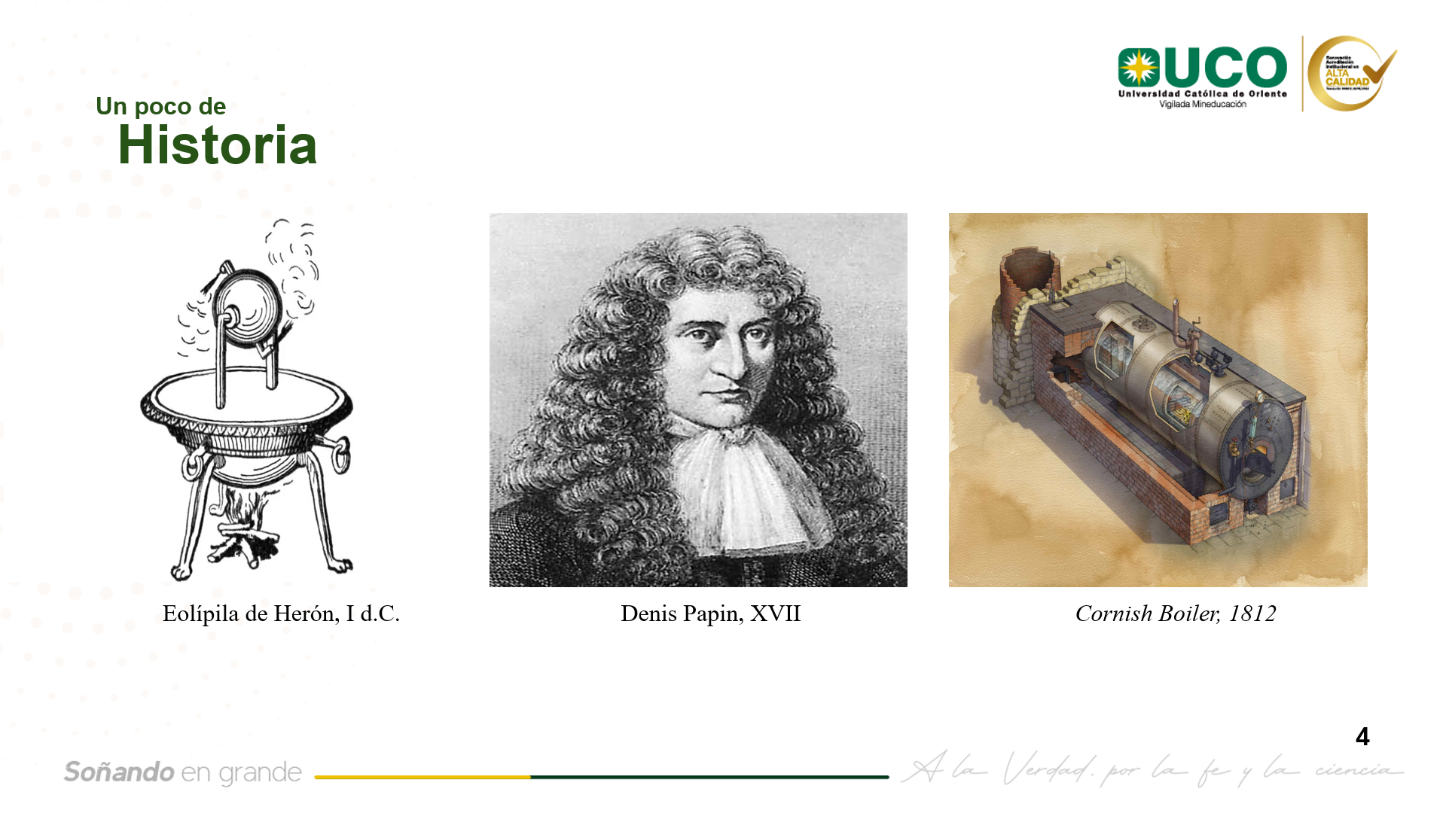
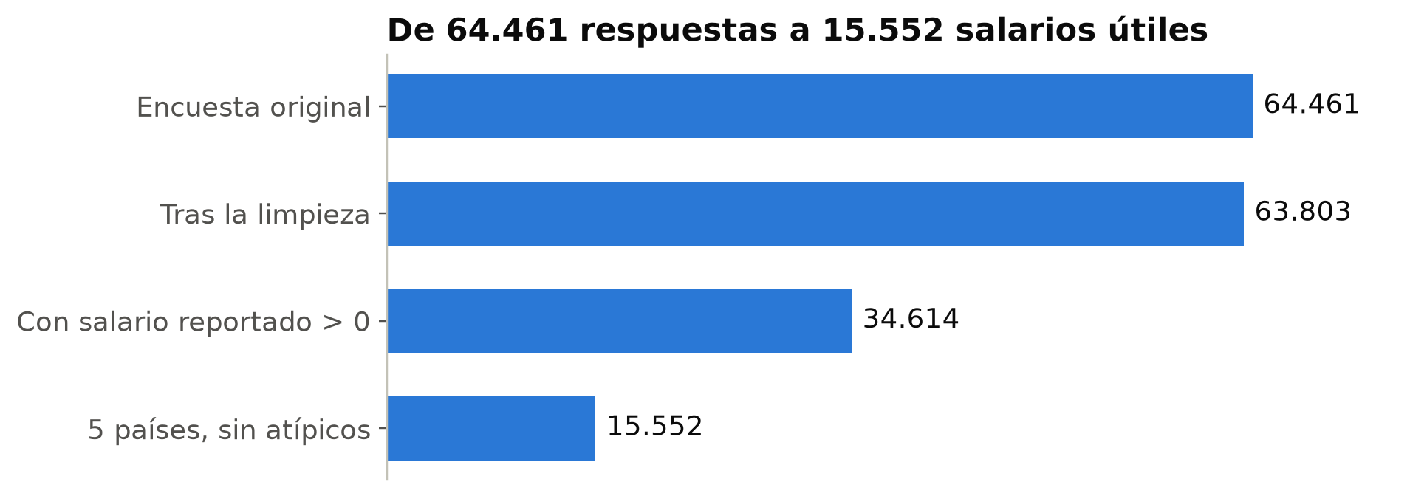
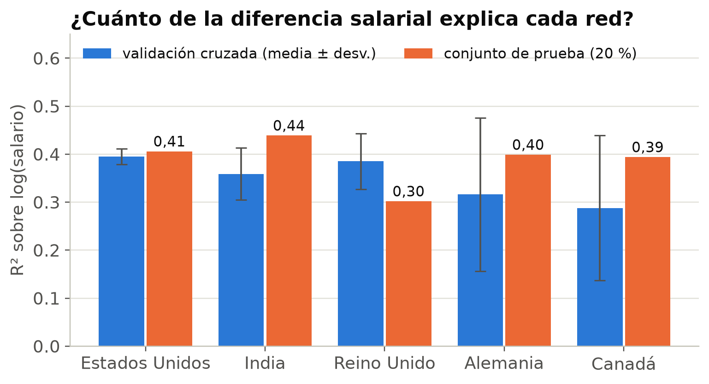
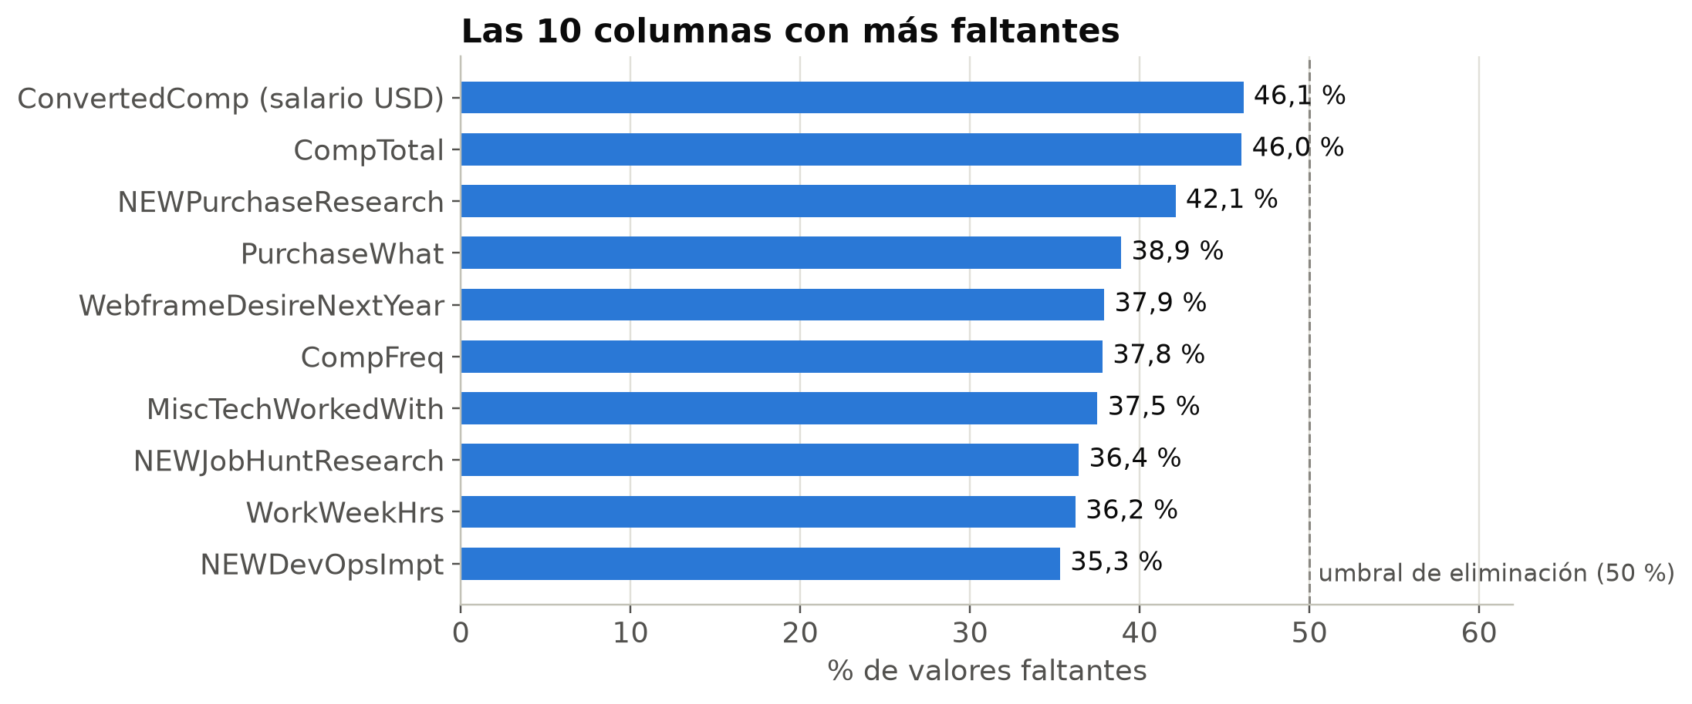
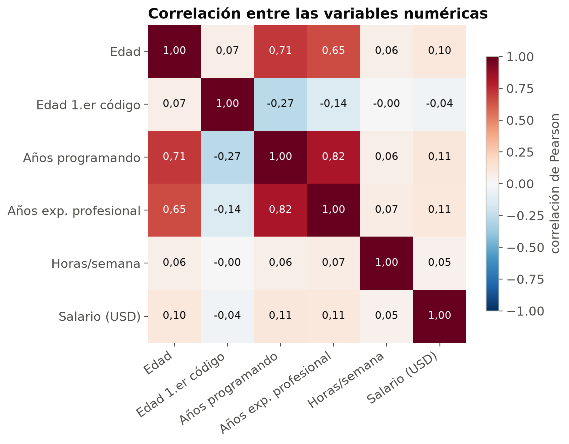
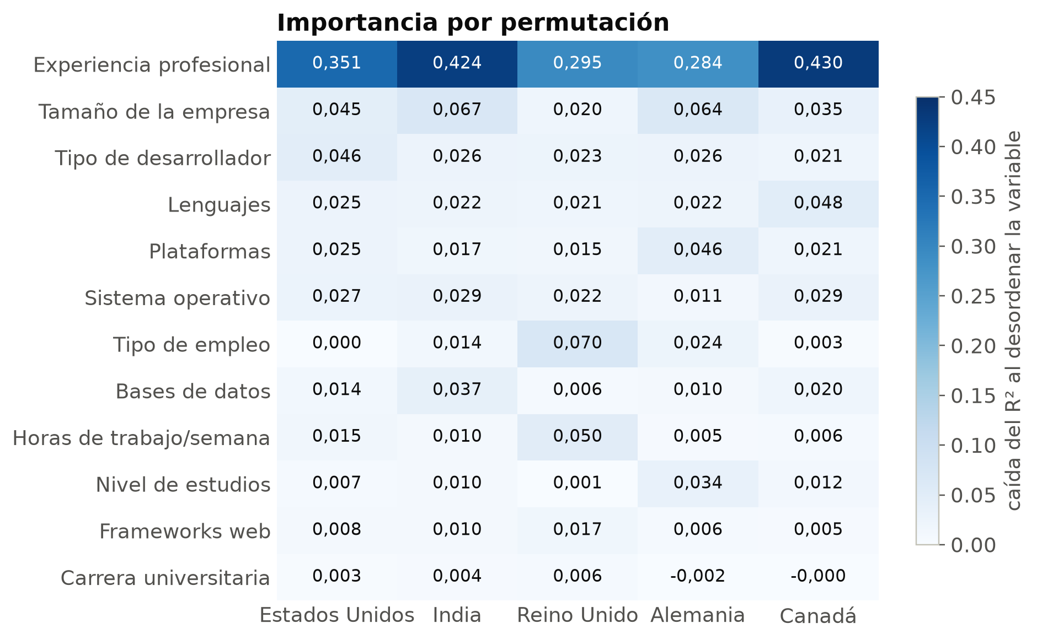
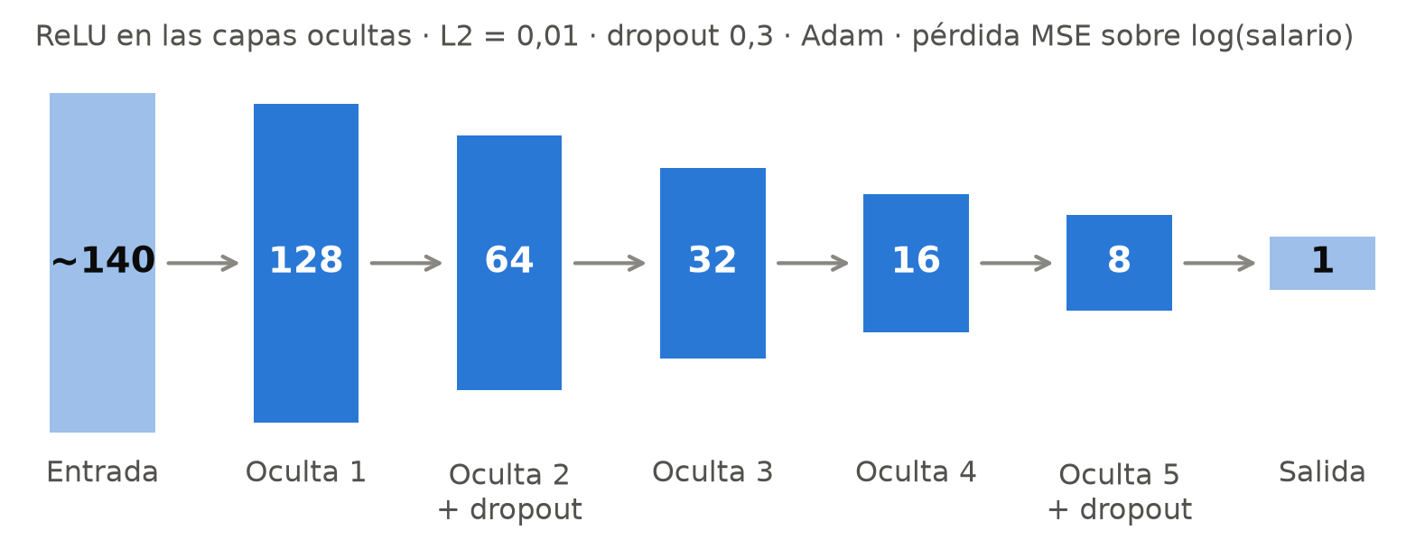
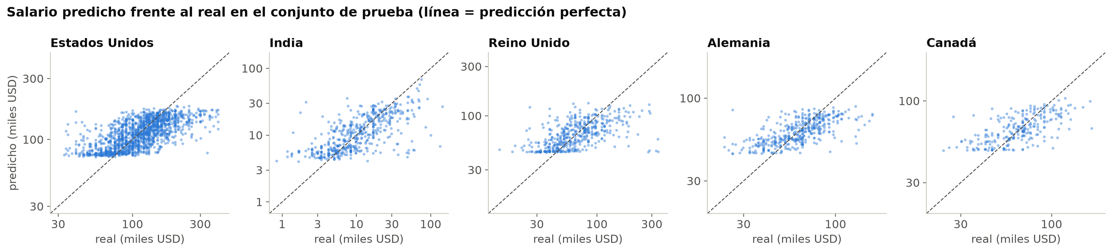
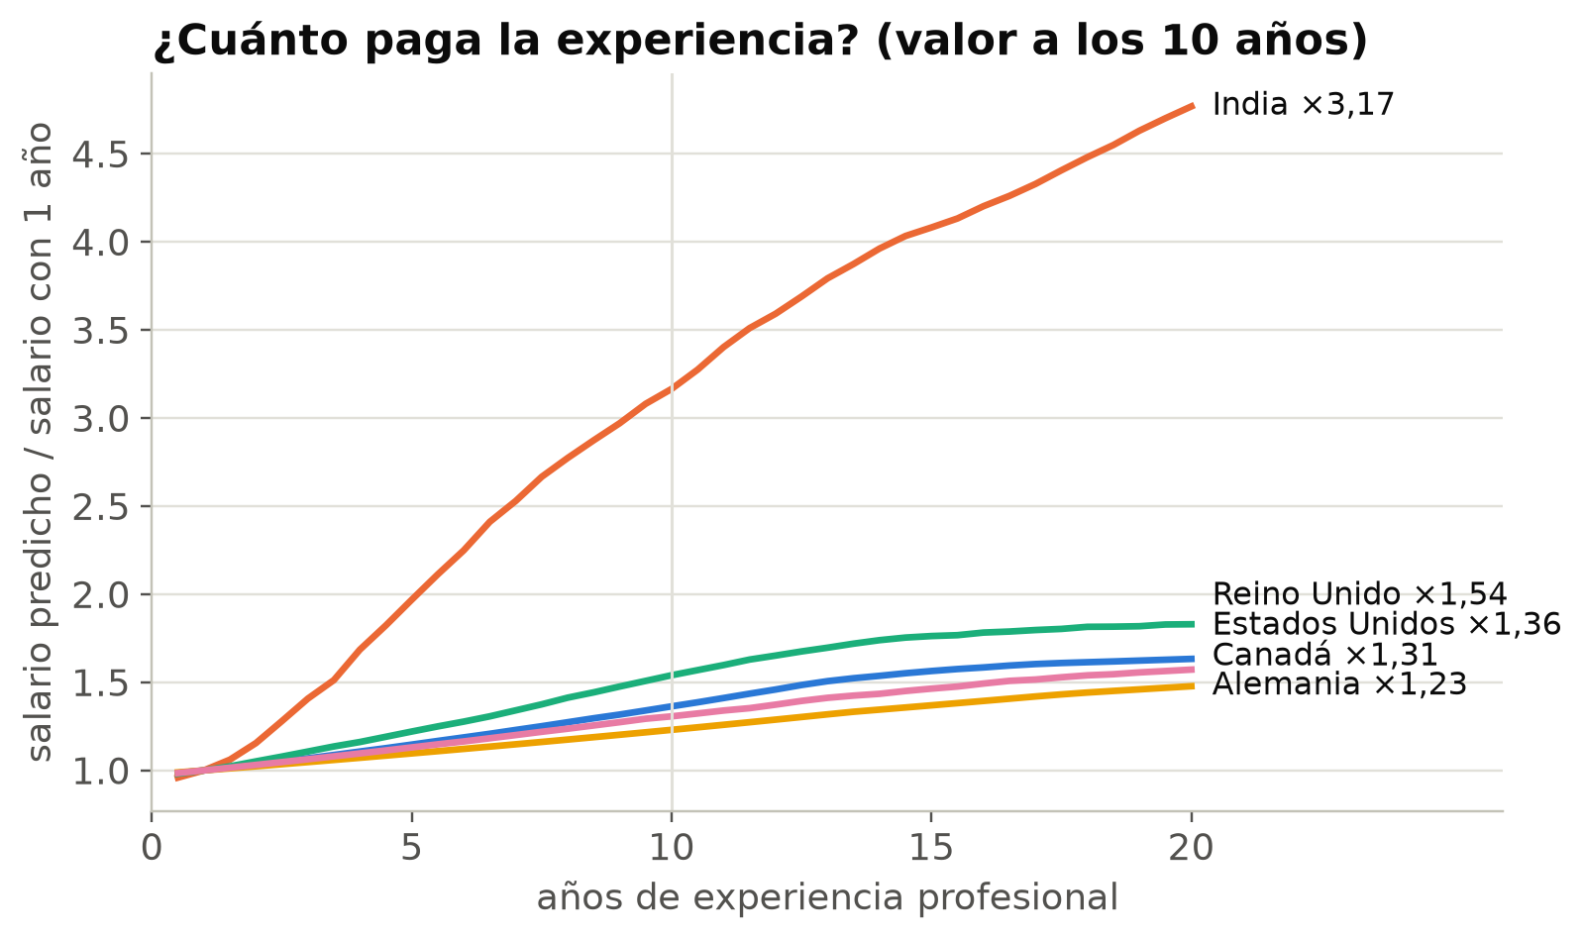
¿Qué explica el salario de un programador? Cinco redes neuronales por país
Daniel Puerta Bernal · Juan Diego Guzmán · Thomas Marín | Docente: Daniel Betancur Trujillo | Estadística III · 2026-2
INTRODUCCIÓN
Si se mezclan todos los países, el país explica casi todo el salario y tapa las diferencias entre programadores. Objetivo: entrenar una red neuronal de regresión por país (los 5 con más datos) sobre la encuesta Stack Overflow 2020 para estimar el salario anual en USD y comparar qué lo explica en cada país.
METODOLOGÍA
RESULTADOS
1 · Limpieza y EDA
64.461 × 61 → 63.803 × 114. Nulos numéricos con la mediana (todas asimétricas, |sesgo| > 0,5); categóricos como «Desconocido»; 658 duplicados fuera; atípicos tratados caso a caso con el RIC (ej. 375 h/semana = 37,5 con la coma perdida).
2 · Preparación
Solo salarios reportados > 0; se modela log(salario) por su cola larga. Atípicos por país con la regla de Tukey. Partición 70/10/20 (entrenamiento / validación / prueba). One-hot para categóricas, estandarización para numéricas y 12 grupos de variables elegidos por cuánto suben el R².
R² 0,29–0,41: la red explica cerca del 40 % de la diferencia salarial dentro de cada país.
Error 18–29 % menor que predecir la mediana (MAE en USD).
La experiencia es la variable n.º 1 en los 5 países.
3 · Modelo: red feedforward de 5 capas ocultas
Las predicciones se «aplanan» hacia la media: la red subestima los salarios altos y sobreestima los bajos.
Early stopping (paciencia 20, máx. 300 épocas, lote 32). Se compararon 6 arquitecturas + Ridge con validación cruzada de 5 pliegues.
CONCLUSIONES
• Una red por país evita que el país «tape» todo: dentro de un país el perfil explica ~30–40 % del salario.
• La experiencia domina en todos; después pesan el tamaño de la empresa y el tipo de desarrollador.
• En India 10 años de experiencia multiplican el salario por 3,2; en EE. UU. y Alemania solo por 1,2–1,4.
• La red de 5 capas no supera a la de 3 capas con L2 ni a Ridge: con 870–5.200 personas por país, la profundidad aporta poco.
REFERENCIAS
Stack Overflow. (2020). Developer Survey 2020 [Conjunto de datos]. Kaggle. https://www.kaggle.com/datasets/palvinder2006/stackoverflow · Pedregosa, F. et al. (2011). Scikit-learn: Machine learning in Python. JMLR, 12, 2825–2830. · TensorFlow. (2025). Keras [Software]. https://www.tensorflow.org/guide/keras

